Slide 1
بسم الله الرحمن الرحیم

Slide 2
Pressurization
مهدی صادقی راد
استاد قره حسنلو | سیستمهای هواپیما

Slide 3
سیستم ایر کاندیشن هواپیما به چند دسته تقسیم میشه سیستم ساده و ابتدایی ram air که در هواپیماهای سبک هوا به طور مستقیم وارد کابین میشه و واسه گرم کردن یا ازheater ویا از یک مبدل حرارتی که از گاز های خروجی اگزوز سورس میگیره استفاده میکنه. سیستم v.c.m که یک سیستم تبرید استاندارد همانند یخچال خانگی که شامل کمپرسور کندانسور و اواپراتور و سیال واسطه میباشد سیستم a.c.m (air cycle machin) که در هواپیماهای جت مورد استفاده قرار میگیره و برای مثال در 747 اط استیج 8 و13 کمپرسور هوا گرفته میشه و بعد ازخنک کردن مرطوب سازی و میکس کردن و تصفیه وارد کابین میشه سیستم vortex tube ک سیستم جدیدی هست و از سرعت زیاد هوا در یک لوله با قطر کم برای خنک سازی استفاده میکنه کاهش فشار باعث افزایش حجم و کاهش دمای نقطه جوش میشه.

Slide 4
سیستم تهویه مطبوع AIR CONDITIONING SYSTEM
هدف از این سیستم تامین آسایش و ایمنی برای سرنشینان در محدوده عملیاتی هواپیما میباشد. با اوجگیری هواپیما این کاهش تا حدودی برای انسان قابل تحمل میباشد ولی اگر فشار محیط اطراف هواپیما شروع به کاهش مینماید از حد خود بگذرد سرنشینان هواپیما در معرض عوارض متعدد زیستی قرار خواهند گرفت که برای جلوگیری از آن از سیستم تهویه مطبوع استفاده میشود یک سیستم تهویه مطبوع باید الزامات زیر را برآورده نماید:
TEMPRATURE.1
HEATING SYSTEM
COOLING SYSTEM
VENTILATION.2
HUMIDITY.3
PRESSURIZATION.4

Slide 5
تاریخچه پرشرایز کابین:
هواپیماهایی که در به‌کارگیری سیستم پرشرایز کابین پیشرو می‌باشند عبارتند از
Packard-Le Peré LUSAC-11 در سال 1920 که یک هواپیمای ارتقاء یافته فرانسوی بود که اگرچه سیستم پرشرایز نداشت ، اما در آن از ماسک اکسیژن استفاده شده بود
Engineering Division USD-9A که تغییر یافته هواپیمای Airco DH.9A ‌ و در سال 1921 اولین هواپیمایی بود که با سیستم پرشرایز اضافه شده به آن پرواز نمود
Junkers Ju 49 یک هواپیمای آزمایشی آلمانی که در سال 1931 که با هدف تست مفهوم پرشرایز کابین ساخته شد
Farman F.1000 هواپیمای آزمایشی فرانسوی که در سال 1932 رکورد پرشرایز کابین را شکست
Chizhevski BOK-1 هواپیمای آزمایشی روسی

Slide 6
Lockheed XC-35 هواپیمای آمریکایی که در سال 1937 به جای استفاده از کپسول‌ اکسیژن ، بدنه هواپیما به صورت یک کپسول تحت فشار ساخته شد
Renard R.35 در سال 1938 که اولین هواپیمای پیستونی بود که سیستم پرشرایز را به کار گرفت و در اولین پرواز سقوط کرد
Boeing 307 که در سال 1938 اولین هواپیمای تجاری بود که در خطوط هواپیمایی از سیستم پرشرایز کابین استفاده نمود
Lockheed Constellation که در سال 1943 اولین خط هوایی بود که سیستم پرشرایز را به صورت گسترده به کار گرفت
Avro Tudor که در سال 1946 اولین خط هواپیمایی انگلیسی بود که سیستم پرشرایز را به کار گرفت
Tupolev Tu-144 و Concorde ‌ به ترتیب در سال های 1968 و 1969 اولین هواپیماهایی که در ارتفاع بسیار بالا به پرواز پرداختند
در سال های پایانی دهه 1910 تلاش و رقابت بر سر ساخت هواپیماهایی بود که بتوانند تا ارتفاعات هرچه بالاتر پرواز نمایند وجود داشت.

Slide 7
چرا به سیستم پرشرایز کابین احتیاج می‌باشد؟
سیستم پرشرایز کابین برای ایجاد محیطی امن و راحت برای مسافران هواپیما و کروی پروازی می‌باشد که از طریق دمیدن هوا توسط پمپ های تهویه مطبوع این کار انجام می‌شود . این هوا معمولا از ردیف‌های مشخصی در کمپرسور موتور هواپیما گرفته می‌شود که پس از خنک سازی ، مرطوب نمودن و در صورت نیاز مخلوط سازی با هوای دوبار تصفیه شده ، در کابین هواپیما توسط سیستم‌های کنترل محیط توزیع می گردد و فشار کابین هواپیما به وسیله ولو‌های خروجی هوا تنظیم می گردد.

Slide 8
جهت حفاظت سرنشینان از ریسک تعداد زیادی از مشکلات فیزیولوژی که ناشی از کاهش فشار بیرونی هوا می‌باشد و همچنین بالا بردن راحتی مسافرین هواپیما ، استفاده از سیستم پرشرایز در ارتفاع‌های بالاتر از 12500 تا 14000 پا ضروری است . عمده مشکلات فیزیولوژی ناشی از کاهش فشار موارد ذیل می‌باشند:
هایپوکسی
کاهش فشار جانبی اکسیژن در ارتفاعات بالا ، موجب کاهش میزان اکسیژن در حفره‌های هوایی ریه و در نهایت در مغز می‌گردد که موجب بروز اختلال در تفکر ، تاری دید ، کاهش هوشیاری و در نهایت مرگ می گردد . در برخی از اشخاص به ویژه کسانی که بیماری قلبی و یا ریوی دارند ، این سندروم ممکن است از ارتفاع 5000 پایی بروز کند ، اگرچه بیشتر مسافرین قادر به تحمل ارتفاع تا 8000 پایی بدون اثری از ناخوشی‌های فوق می‌باشند.

Slide 9
در این ارتفاع میزان اکسیژن موجود در هوا در حدود 25% کم‌تر از میزان اکسیژن موجود در هوای سطح دریا می‌باشد . با هایپوکسی می توان با تامین اکسیژن اضافی خواه از طریق ماسک‌های اکسیژن و یا کانال هایی تعبیه شده در هواپیما مقابله نمود. بدون پرشرایز نیاز به اکسیژن تا ارتفاعات بالا در حدود 40000 پا افزایش پیدا می کند ، دلیل این امر این است که کسی که به زندگی در سطح دریا عادت دارد ، نیاز به حدود 0.2 بار فشار جانبی اکسیژن برای کارکرد نرمال بدن خود دارد که این امر را می‌توان با افزایش نسبت اکسیژن موجود در هوا تا ارتفاع 40000 پایی تامین نمود ، در ارتفاع 40000 پایی ، فشار هوای محیط به حدود 0.2 بار افت پیدا می کند و برای تامین حداقل فشار جامبی اکسیژن به میزان 0.2 بار ، لازم است تا اکسیژن 100% به وسیله ماسک تنفس گردد تا اثرات هایپوکسی روی ندهد. ماسک اضطراری تعبیه شده بر بالای سر مسافران هواپیما نیازی به تامین فشار اضافی ندارد ، چرا که بیشتر پروازهای تجاری در ارتفاعی زیر 40000 پا پرواز می‌کنند در صورتی که در ارتفاعات بالاتر از آن فشار جانبی اکسیژن حتی در صورت تامین غلظت 100% آن در هوا به زیر 0.2 بار افت می کند ، که درجاتی از پرشرایز کابین و یا کاهش فوری ارتفاع برای اجتناب از بروز هایپوکسی ضروری است.

Slide 10
بیماری ارتفاع ( هایپر وینتیلیشن)
ری اکشن های طبیعی بدن در مقابل هایپوکسی ، تا حدودی به نگه‌داشتن فشار جانبی اکسیژن در خون کمک می‌نماید ، اما همین ری‌اکشن‌ها در مقابل هایپوکسی ، خود باعث کاهش گاز خروجی دی اکسید کربن و در نتیجه بالا رفتن میزان آن در خون و در نتیجه بالا رفتن PH خون و قلیایی شدن آن می‌شود. مسافران ممکن است خستگی ، تهوع ، سردرد ، بی‌خوابی و در موارد پرواز‌های بیش از اندازه طولانی ادم ( تورم ) ریوی را تجربه کرده باشند . این نشانه‌ها ، نشانه‌هایی شبیه به آنهایی است که در کوهنوردان تجربه می شوند اما مدت زمان محدود پروازها ، توسعه ادم ریوی را بعید می‌کند . بیماری ارتفاع می تواند با استفاده از جی‌سوت‌های کامل و یکپارچه که کل بدن را می پوشانند به همراه کلاه‌های هلمت یکپارچه با آنها کنترل شود که این برای مسافران پروازهای تجاری امکان پذیر نیست ( لازم به ذکر است که حتی برای خلبانان هواپیماهای شکاری در ایران نیز این لباس‌ها هنوز غیر قابل دسترس می‌باشند.

Slide 11
بیماری کاهش فشار هوا
کمبود فشار جانبی گازهای هوا و به طور خاص نیتروژن ممکن است موجب رسوب گازهای محلول در خون در جریان خون و ایجاد حباب‌هایی در خون شوند که به آنها آمبولی گاز و یا ایجاد حباب خونی می گویند . که این مکانیزم ، همان مکانیزمی است که برای غواصانی که با استفاده از هوای فشرده به اعماق آبها غوص می کنند اتفاق می افتد . این بیماری ممکن است شامل علائم اولیه‌ای مانند فراموشی ، سردرد ، خستگی ، ، ترومبوز، خارش جلدی و در نهایت منجر به سکته مغزی گردد. بروز این بیماری را نیز می‌توان با استفاده از لباس های ضد فشاری ، همانند چیزی که در آیتم پیش گفته شد ، کنترل نمود

Slide 12
باروتروما
در هنگام صعود و یا فرود هواپیما مسافران ممکن است ناراحتی یا درد‌های حادی را ناشی از تجمع‌ و یا گسترش گازها در بدن تجربه نمایند . رایج ترین این مشکلات در گوش میانی و حفره‌های سینوسی اتفاق می افتد. همچنین این دردها ممکن است در دستگاه گوارش و یا حتی دندان‌ها نیز تجربه گردند. معمولا اینها آنقدر جدی نمی باشند که منجر به یک ترومای واقعی گردند اما ممکن است که منجر به باقی ماندن درد گوش بعد از پرواز و یا تشدید و یا تسریع دیگر مشکلات پزشکی که از قبل در بدن افراد وجود داشته است ، گردند
در پروازهای کارگو نیز به دلیل مشکلاتی که ممکن است برای کالاهایی که توسط هواپیما حمل می‌گردد از قبیل نشت مواد ، دفرمه شدن ، خرد شدن و ... رخ دهد نیاز است که فشار کابین هواپیما توسط سیستم پرشرایز تامین و تنظیم گردد

Slide 13
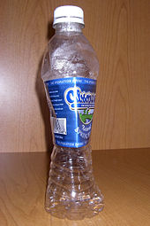
ارتفاع کابین:
فشار داخل کابین به صورت فنی به ارتفاع معادل موثر کابین برمی‌گردد که به صورت ساده به آن ارتفاع کابین گفته میشود. در واقع ارتفاع کابین به ارتفاعی می‌گویند که در طبیعت در آن ارتفاع ، فشار هوای بیرون معادل هوای کابین می باشد . به این صورت اگر بگویند که ارتفاع کابین صفر است این به این معنی می باشد که فشار هوای داخل کابین معادل فشار هوا در سطح دریا می‌باشد. در حقیقت دست‌یابی به ارتفاع صفر در کابین، به دلیل محدودیت‌های موجود در طراحی بدنه هواپیما و امکان فرود در فرودگاه‌هایی با ارتفاع بیش از سطح دریا ، امکان پذیر نمی‌باشد. ارتفاع کابین برای هواپیمای که برنامه‌ریزی شده است که در ارتفاع 40000 پایی پرواز کروز انجام دهد ، به صورت تدریجی از ارتفاع فرودگاه مبدا تا حداکثر ارتفاع حدود 8000 پایی افزایش می‌یابد و پس از آن در هنگام کاهش ارتفاع هواپیما برای لندینگ باز به صورت تدریجی کاهش می‌یابد تا در نهایت با ارتفاع فرودگاه مقصد هماهنگ و یکسان گردد
یک بطری خالی آب زمانی که در هنگام پرواز درب آن را محکم می کنیم ، پس از فرود هواپیما به شکل بالا مچاله می‌شود

Slide 14
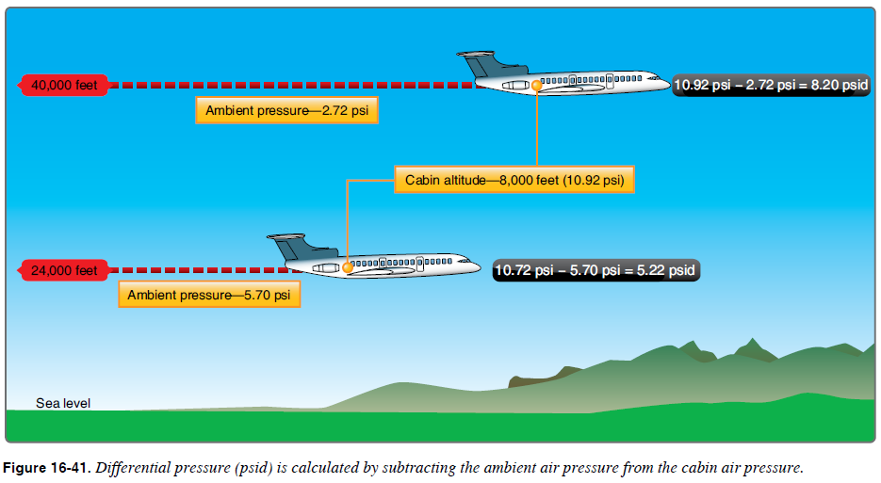
همان طور که در میدانیم هرچقدر از سطح آبهای آزاد بالاتر میرویم از درجه حرارت و فشار
هوا کاسته شده و با کمبود نسبی اکسیژن مواجه می شویم. تغییرات درجه حرارت هوابر حس نقاط
مختلف زمین متفاوت است ولی به طور تقریب درجه حرارت هوا تا ارتفاع 38000 پایی فوتی به
ازاء هر هزار یا فوت افزایش ارتفاع، 52 / 1 فشار هوا را در ارتفاعات مختلف ارائه میدهد

Slide 15
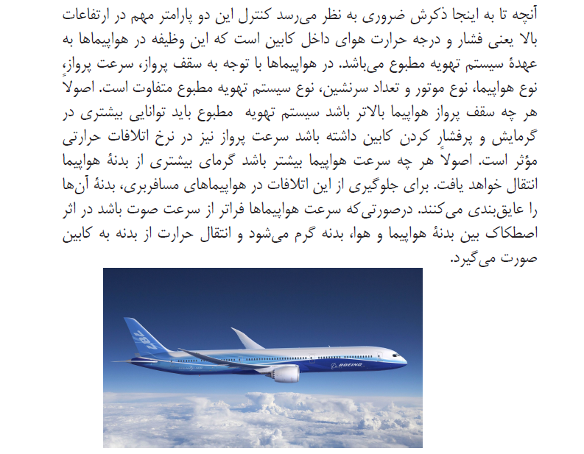

Slide 16
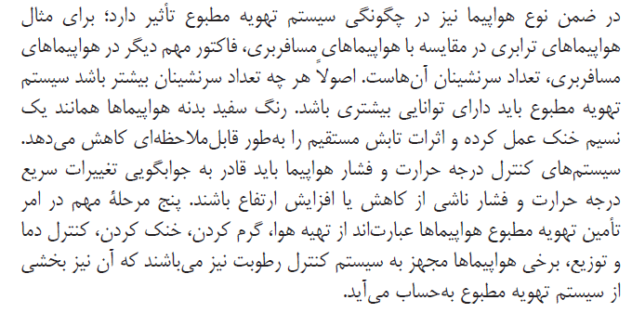

Slide 17
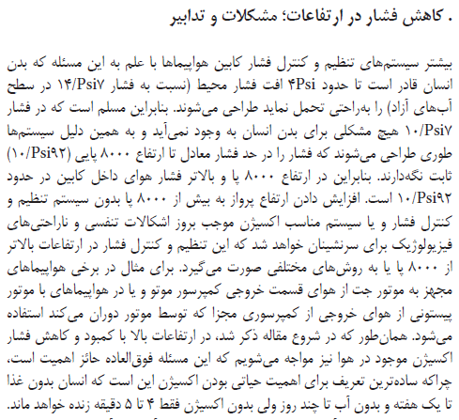

Slide 18
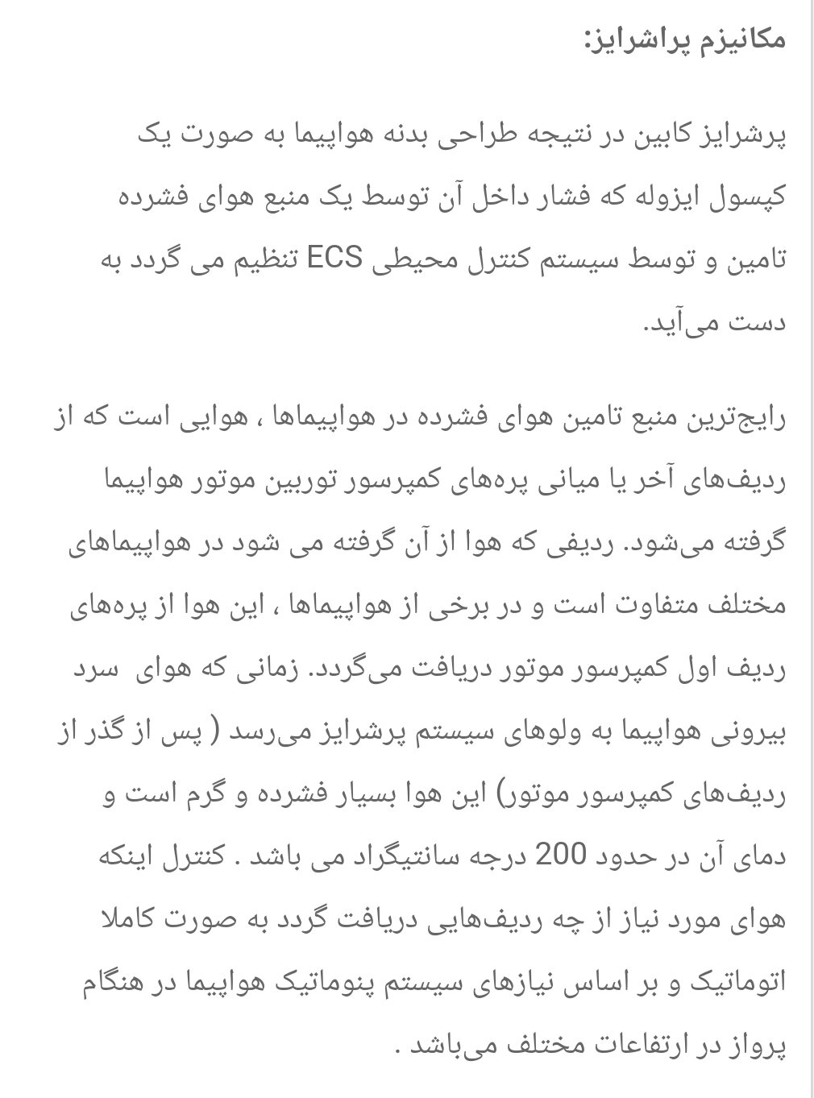
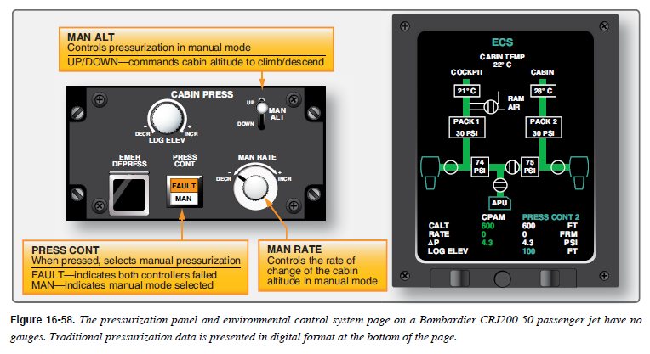

Slide 19
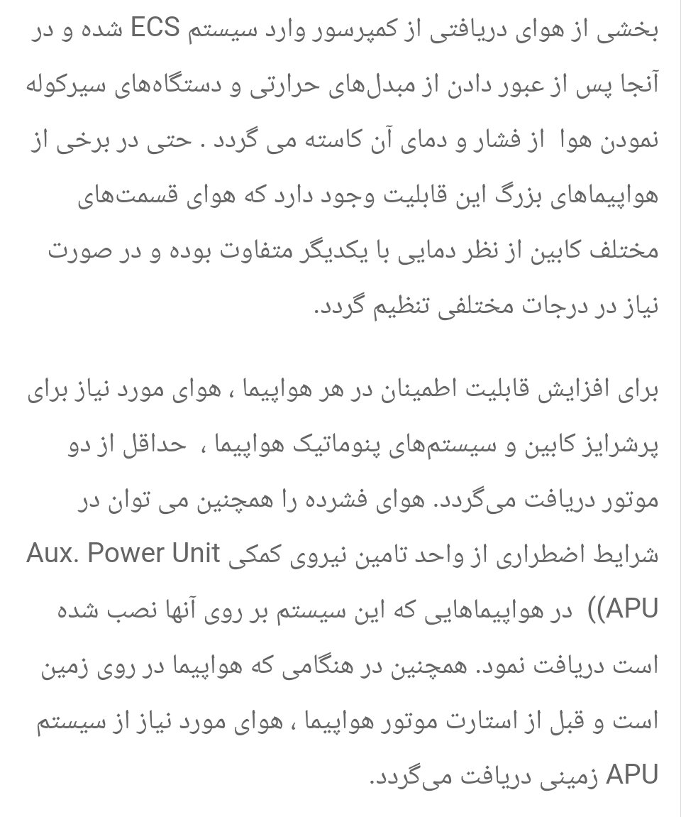
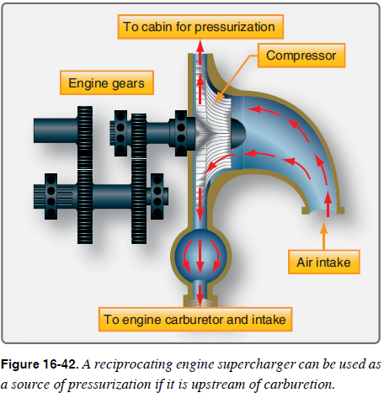

Slide 20
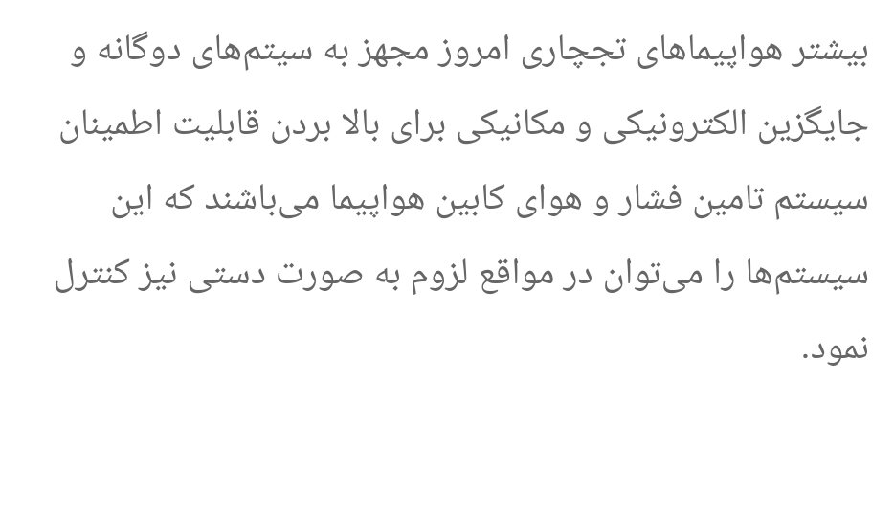
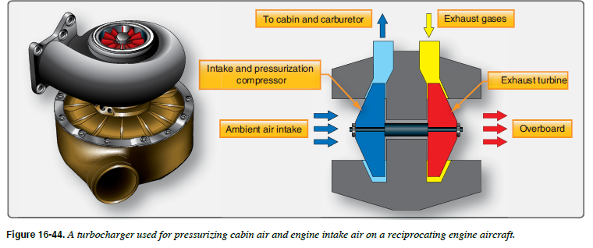

Slide 21
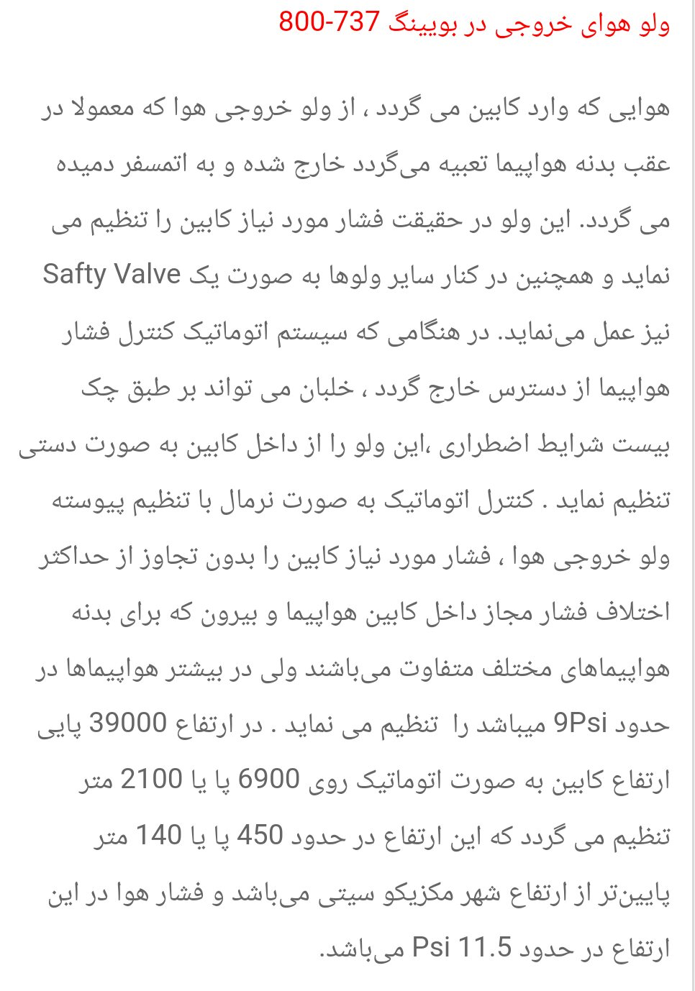
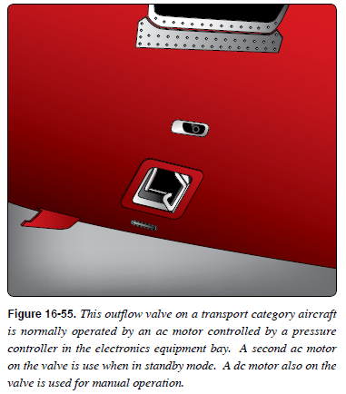

Slide 22
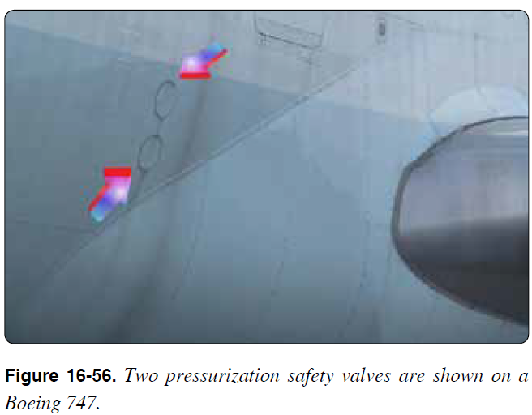

Slide 23
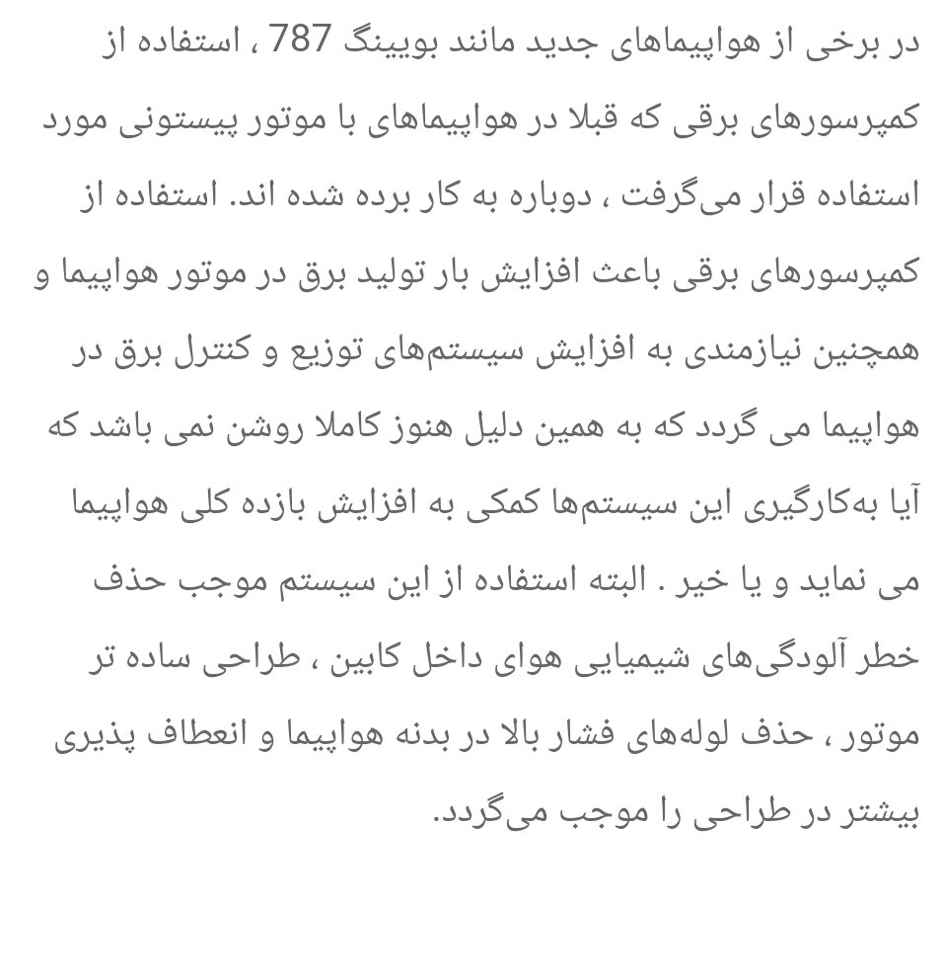

Slide 24
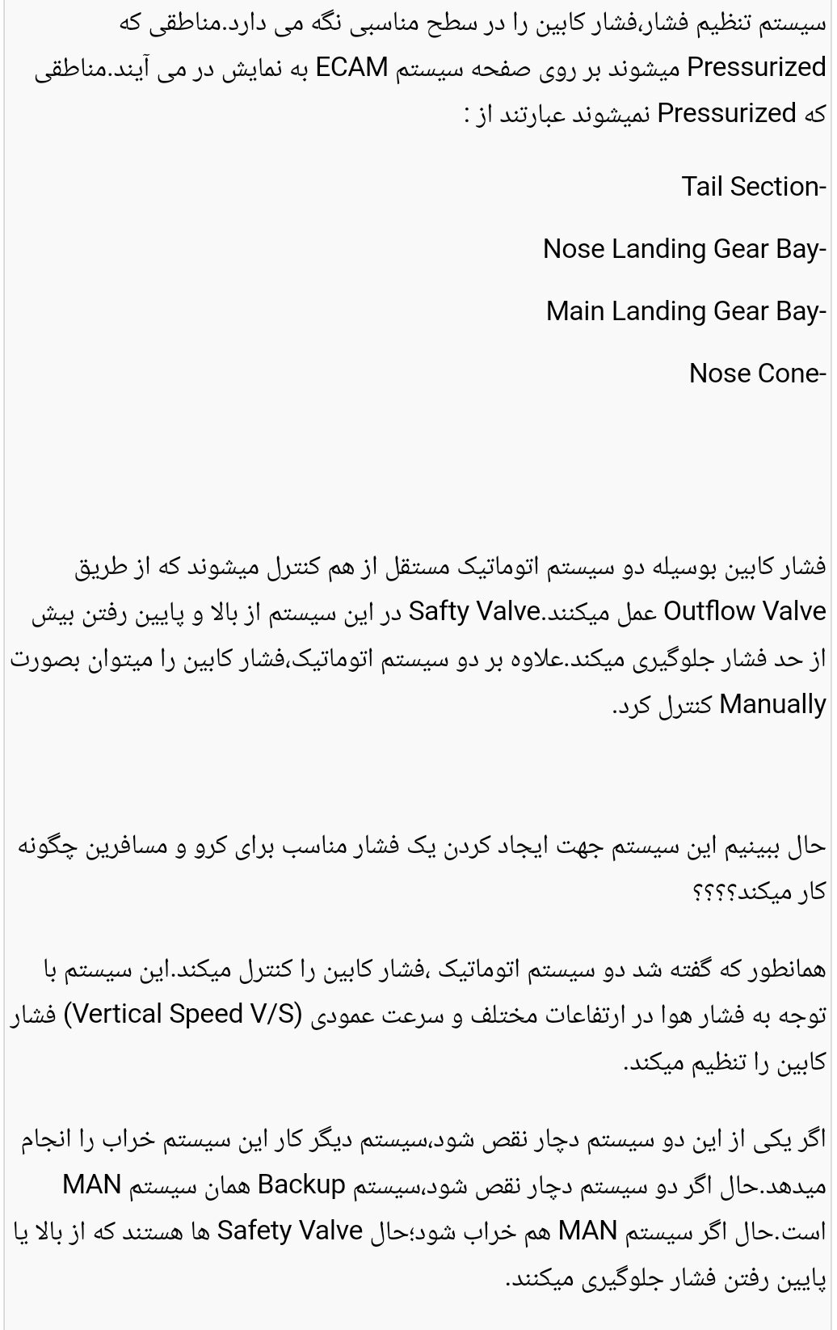
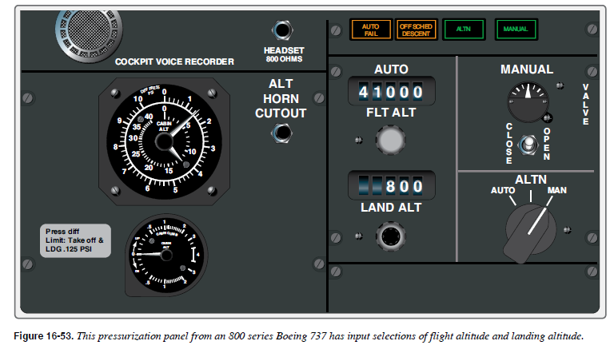

Slide 25
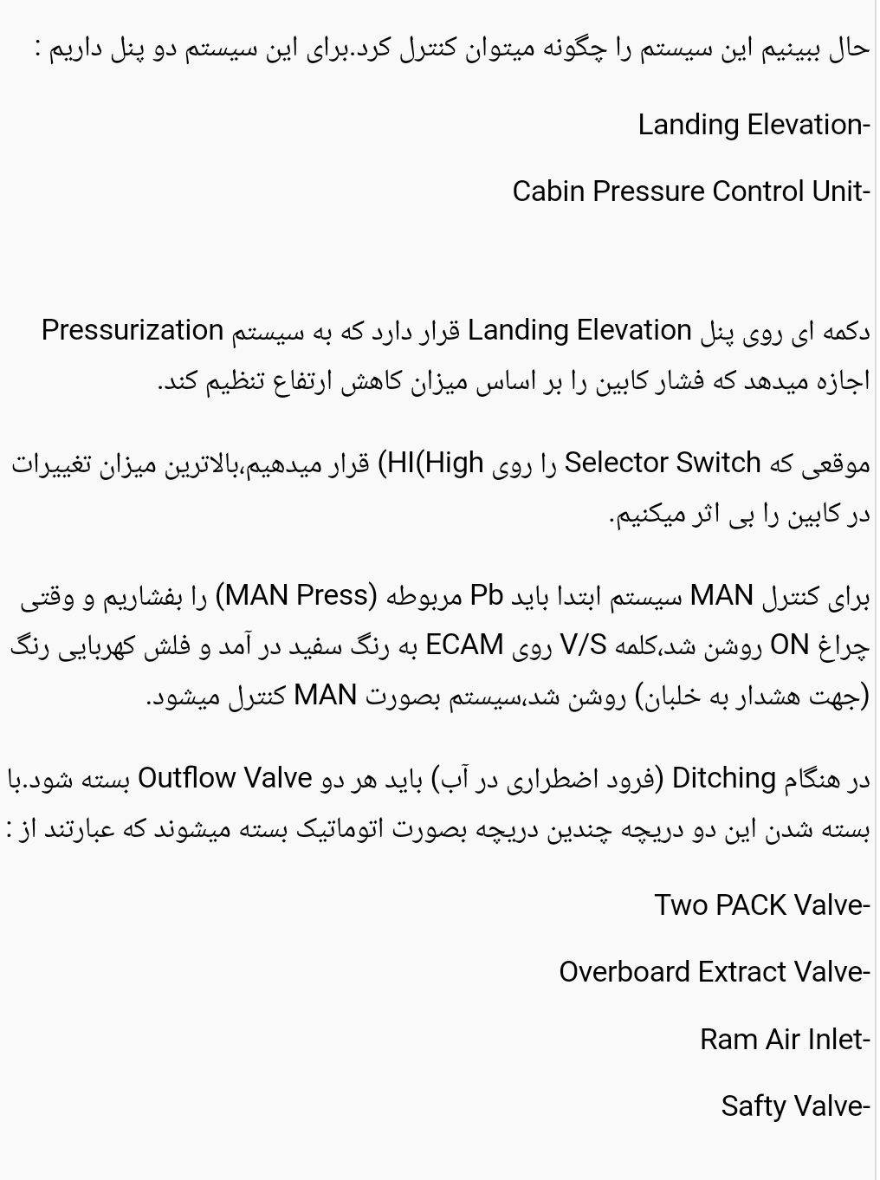

Slide 26
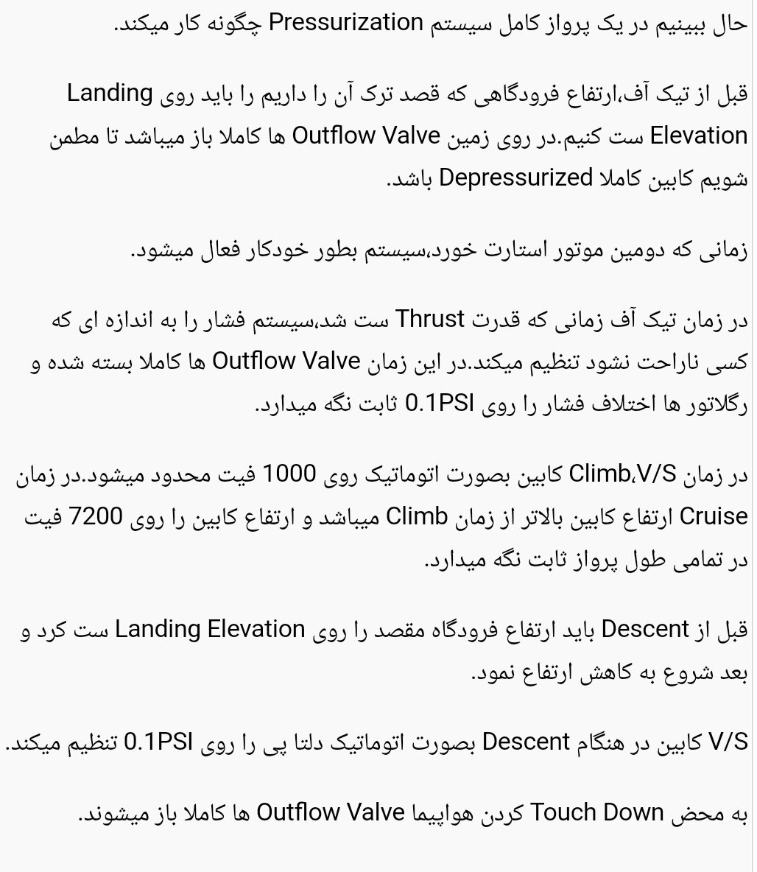

Slide 27
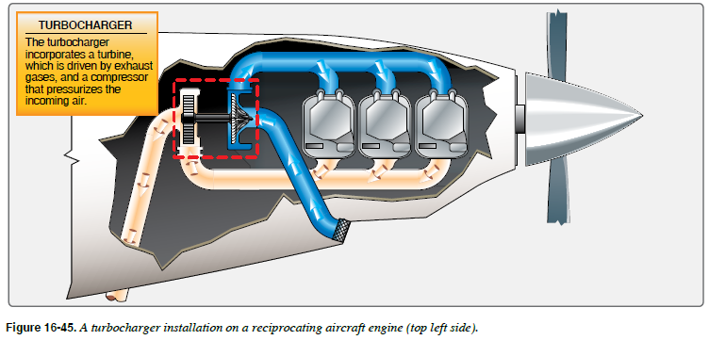

Slide 28
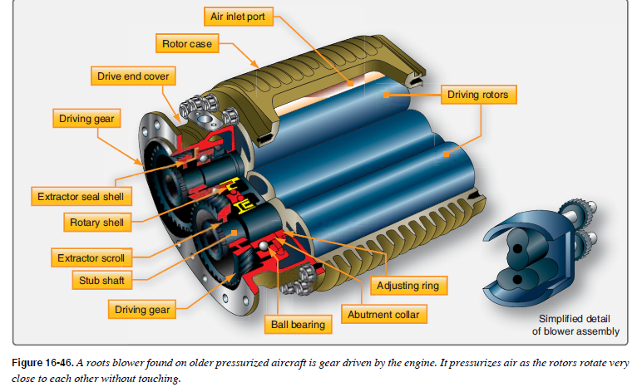

Slide 29
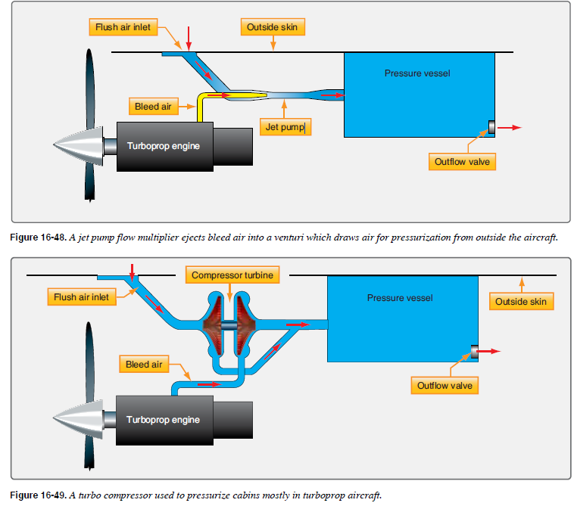

Slide 30
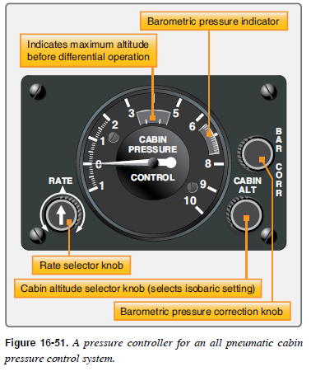

Slide 31
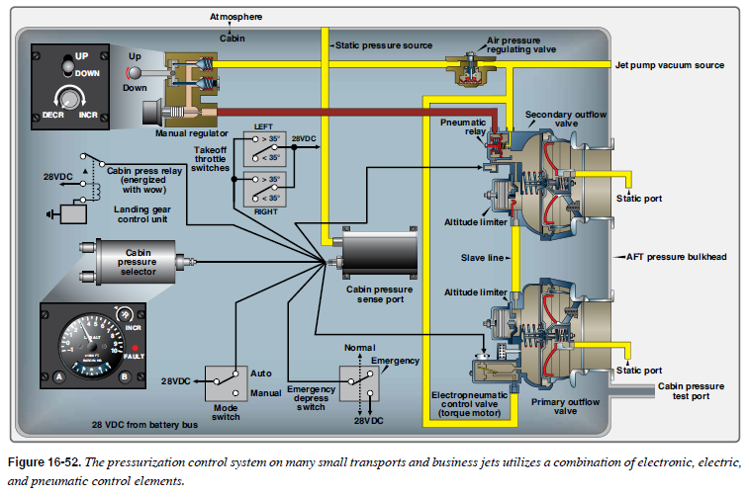

Slide 32
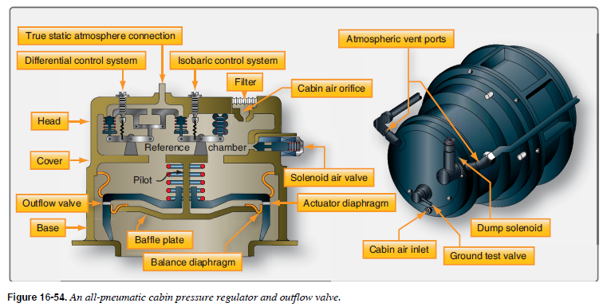

Slide 33
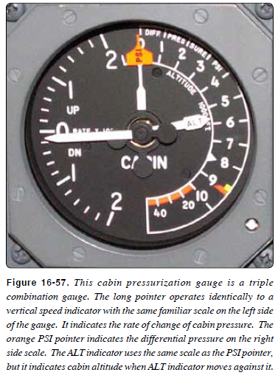

Slide 35
THE END

